Slide 1



Regsosek2022.
BLOK II
KETERANGAN PETUGAS
Pendataan Awal Registrasi Sosial Ekonomi 2022.
JAKARTA, SEPTEMBER 2022
Sumber: https://unsplash.com/photos/LtNvQHdKkmw
Sumber Gambar: https://unsplash.com/photos/AJQCyfzAxJw

Slide 2

TUJUAN BLOK II
Tujuan pengisian blok ini adalah untuk mengetahui siapa yang bertanggung jawab melakukan pendataan dan pemeriksaan dokumen REGSOSEK22-K, kode petugas serta keterangan waktu pelaksanaan pendataan dan pemeriksaan REGSOSEK22-K.

Slide 3
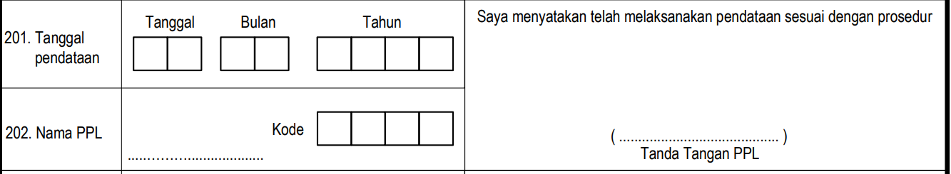

PERTANYAAN 201-202
lihat buku pedoman halaman 66
Penulisan kode petugas
Setelah selesai mendata dalam satu Keluarga maka PPL wajib menuliskan tanggal, bulan, dan tahun pendataan, nama PPL, dan tanda tangan sebagai tanda pertanggungjawaban.
Kode PPL disediakan 4 kotak
Dua digit pertama: nomor urut Koseka di kabupaten/kota
Satu digit berikutnya adalah nomor urut PML dalam satu Koseka
Satu digit terakhir adalah nomor urut PPL dalam satu PML:
1 = PPL 1
2 = PPL 2, dan
3 = PPL 3

Slide 4
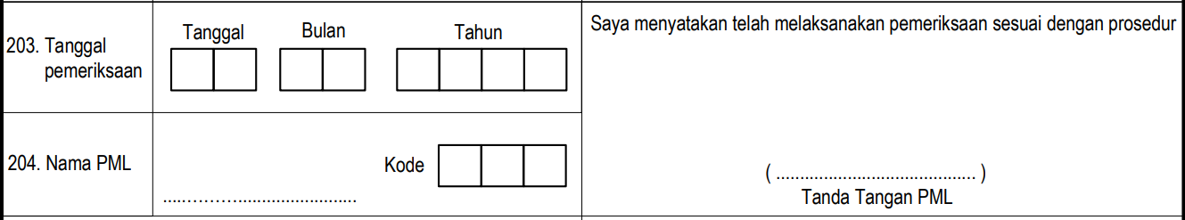
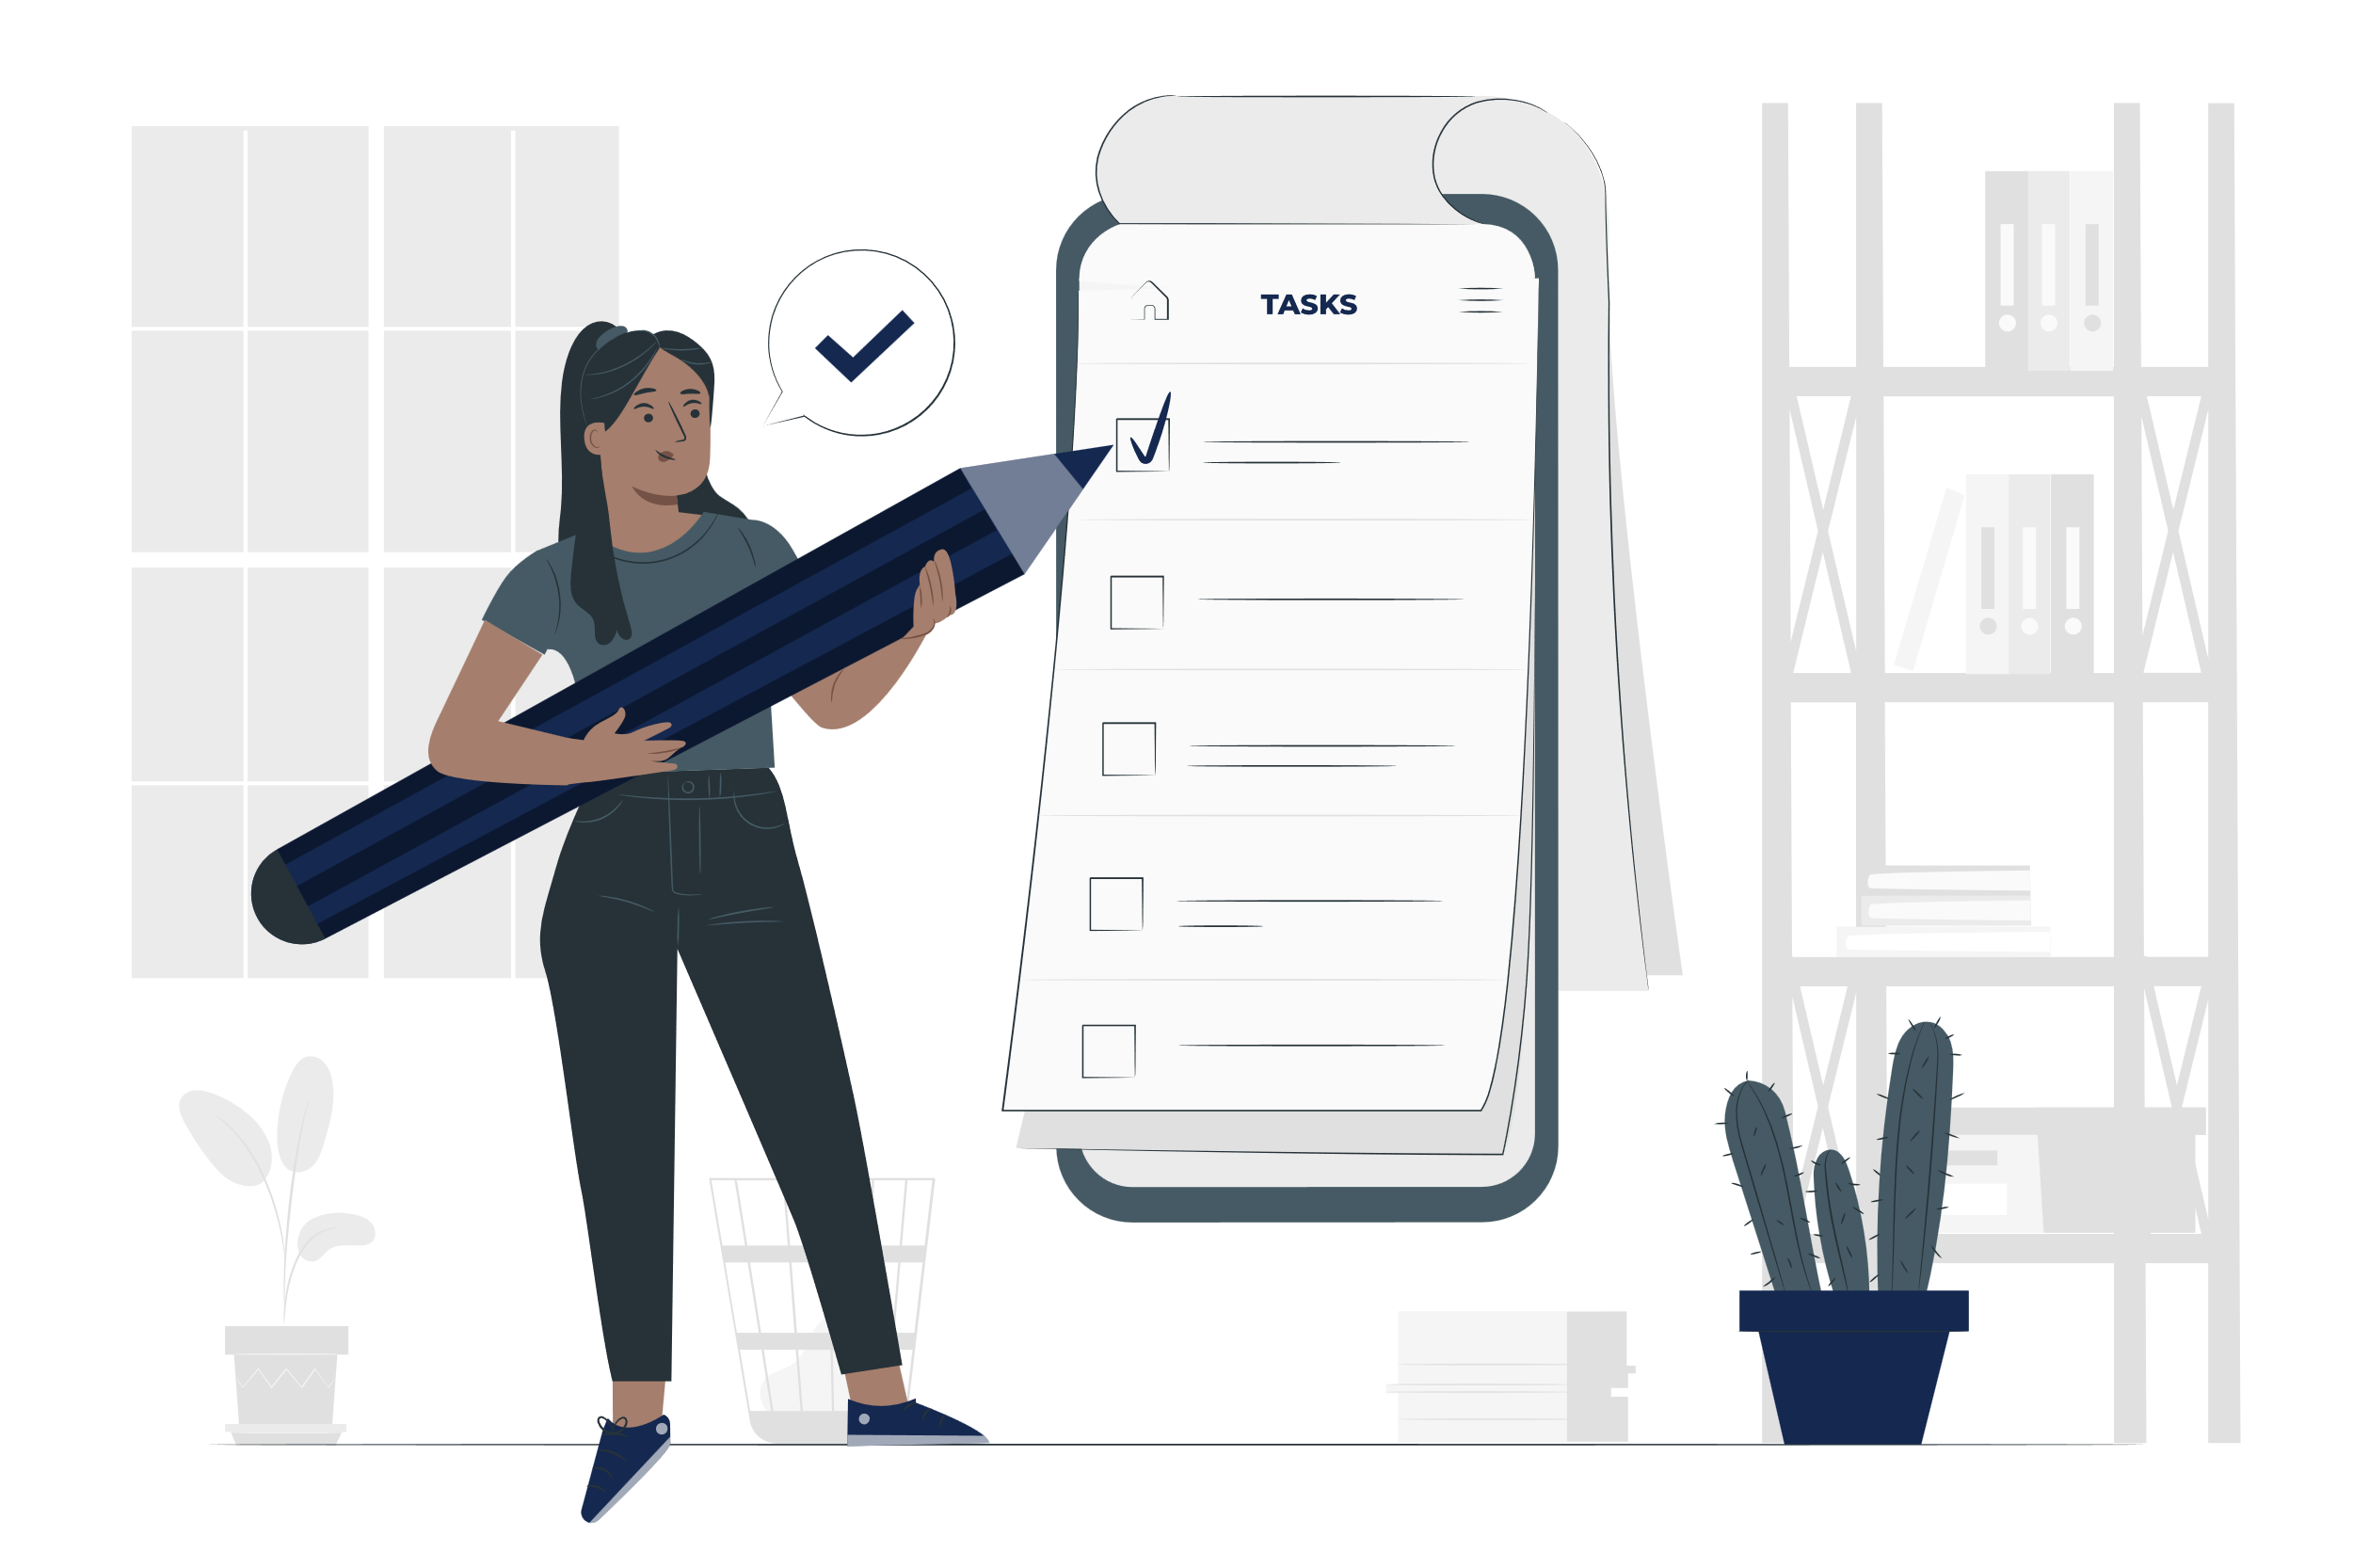
PERTANYAAN 203-204
lihat buku pedoman halaman 66
Setelah selesai memeriksa REGSOSEK22-K yang telah diserahkan oleh PPL, PML wajib menuliskan tanggal, bulan, dan tahun pemeriksaan, nama PML, dan tanda tangan sebagai tanda pertanggungjawaban.
Penulisan kode petugas
Kode PML disediakan 3 kotak
Untuk Kode PML, diisi nomor urut Koseka dan nomor urut PML.

Slide 5
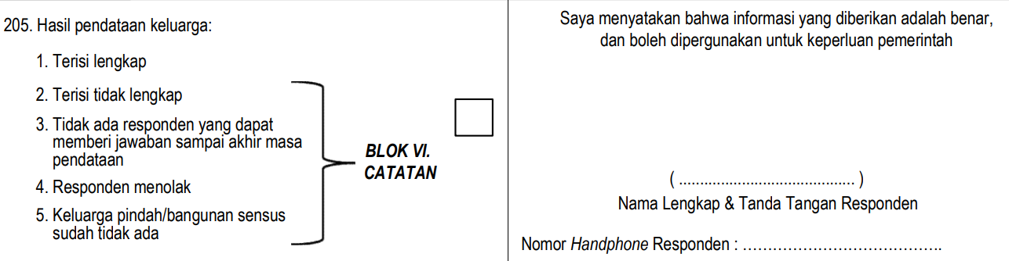
PERTANYAAN 205
lihat buku pedoman halaman 67
[1]
Tanda tangan dan Nomor handphone anggota keluarga yang diwawancarai
Kode 1 Terisi lengkap
Kode 2 Terisi tidak lengkap
Kode 3: Tidak ada responden yang dapat memberi jawaban sampai akhir masa pendataan
Petugas berhasil menemui dan melakukan wawancara terhadap keluarga dengan kuesioner secara lengkap.
Petugas berhasil menemui keluarga, namun tidak dapat mewawancarai responden dengan kuesioner secara lengkap.
Petugas berhasil menemui keluarga, namun tidak ada anggota keluarga/responden yang dapat diwawancarai sampai akhir masa pendataan.

Slide 6
PERTANYAAN 205
lihat buku pedoman halaman 67
[2]
Tanda tangan dan Nomor handphone anggota keluarga yang diwawancarai
!
Kode 4 Responden menolak
Kode 5 Keluarga pindah/bangunan sensus sudah tidak ada
Jika jawaban berkode 2 s.d. 5, maka tuliskan penjelasannya di Blok VI. Catatan.
Responden menolak untuk diwawancarai/didata.
Petugas tidak berhasil menemukan keluarga/bangunan sensus sampai akhir masa pendataan. Misalnya: keluarga pindah keluar SLS, bangunan digusur, atau bangunan terbakar/runtuh karena gempa/banjir/bencana lain

